Slide 1
Python = {
intro.py
workshop.py
[Workshop For Beginners],
{'presenter0': 'Мартин Божилов',
'presenter1‘: 'Ивайло Каньов‘}
}

Slide 2


hello1.json
img1.png
{
“name” : ”Мартин Божилов”,
“age” : 17,
“grade” : 11,
“fav-programming-lang” : “Go”
}

Slide 3

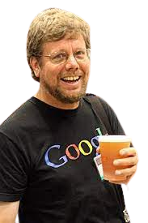
hello2.json
img2.png
{
“name” : ”Ивайло Каньов”,
“age” : 17,
“grade” : 11,
“fav-programming-langs” : [“Python”, “C#”]
}

Slide 4
TableOfContents = [
intro.py
workshop.py
“Machine Learning (YOLOv7)”,
“Backend Development (Flask)”,
“Frontend Development (Django)”
]

Slide 5
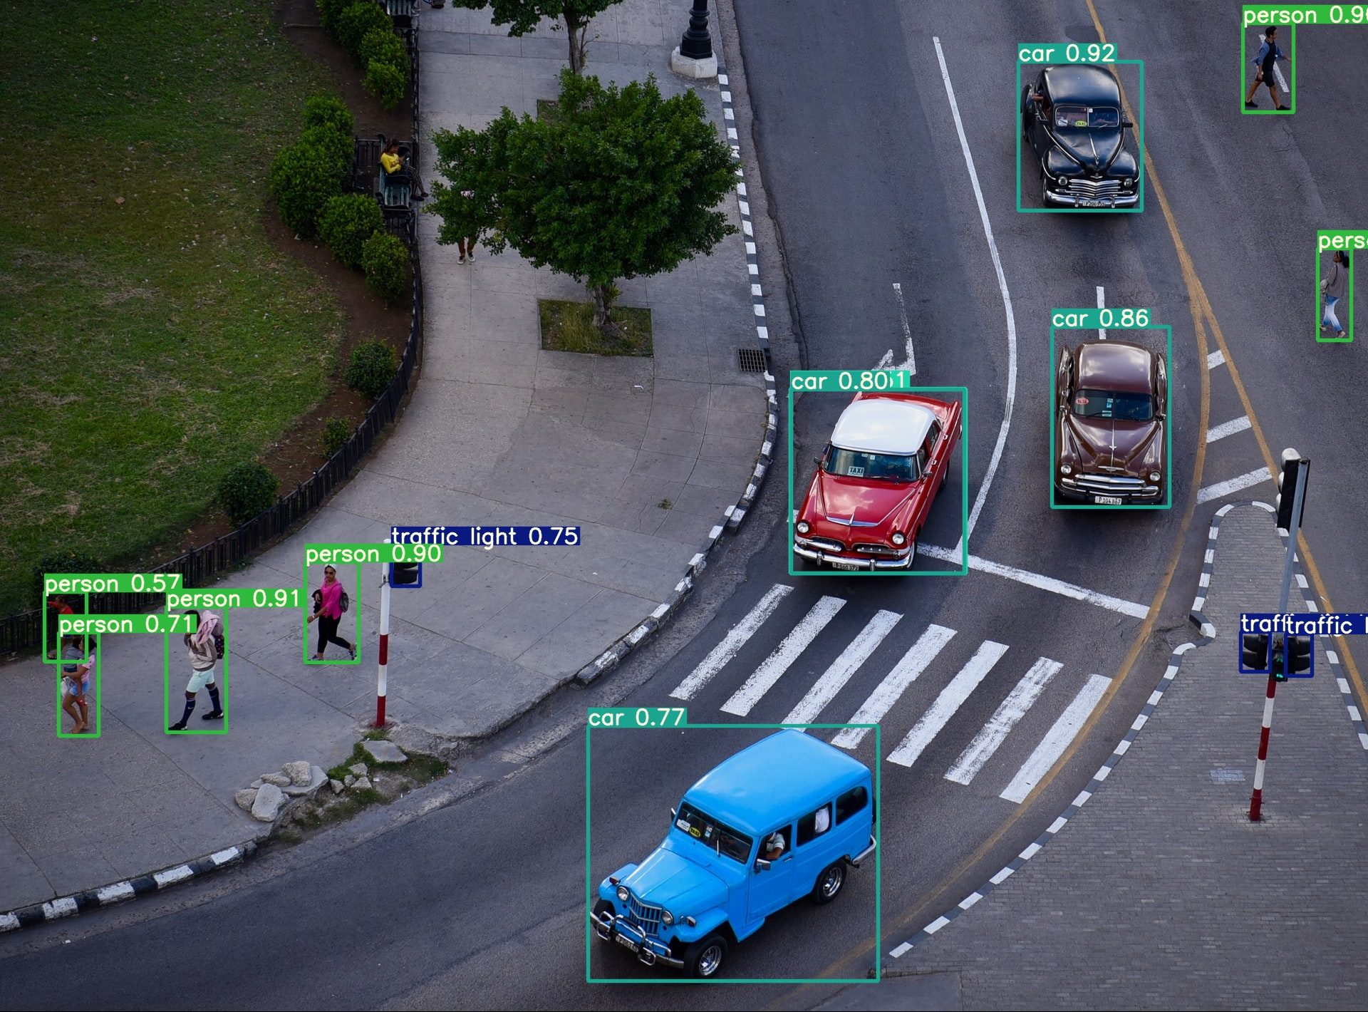
>>> TableOfContents[0] >>> “Machine Learning (YOLOv7)”
workshop.py
img3.png
1. Машинното обучение (ML) е подобласт на изкуствения интелект (AI).
2. YOLOv7, съкращение от "You Only Look Once version 7", е ML алгоритъм за разпознаване на обекти.
3. YOLOv7 се използва широко в различни приложения като автономни превозни средства, видеонаблюдение и роботика, поради високата си точност и real-time ефективност.

Slide 6

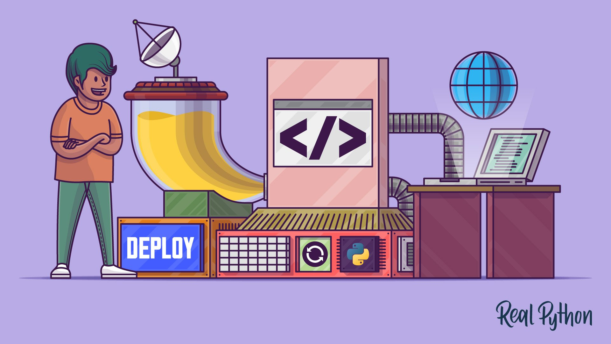
>>> TableOfContents[1] >>> “Backend Development (Flask)”
workshop.py
img4.png
1. Flask е web framework за изграждане на web приложения.
2. Предоставя само основните инструменти за разработка.
3. Лек, мащабируем и лесен за научаване.
4. Предлага функции като routing, шаблони и обработка на HTTP заявки.

Slide 7


>>> TableOfContents[2] >>> “Frontend Development (Django)“
workshop.py
img5.png
1. Django е известен web framework.
2. Следва архитектурния design pattern MVC.
3. Набляга върху DRY метода.
4. Включва много вградени функции.
5. Предоставя сигурност и е надежден.

Slide 8
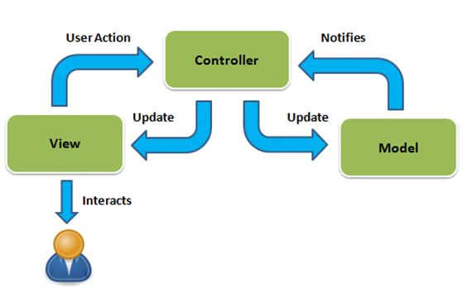
>>> mvc()
workshop.py
img6.png
1. MVC е design pattern, често използван в софтуерното инженерство.
2. Разпределя класовете по слоеве и ги групира по отговорности: model, view и controller.
3. MVC предоставя:
- лесна поддръжка
- гъвкавост
- мащабируемост
- независимо тестване на всеки компонент

Slide 9
>>> code()
workshop.py
endgame.py
It’s showtime!

Slide 10
>>> exit()
endgame.py
workshop.py
Благодарим за вниманието!

